Slide 1



Zingeving en het Diamantmodel – Algemeen

Slide 2
Opzet sessie
Zingeving en innerlijke
Spanningsvelden en meerstemmigheid
Werken met het Diamant-model

Slide 3

1) Zingeving en innerlijke ruimte
Notes:
https://pixy.org/4578553/

Slide 4
Palliatieve zorg
“Palliatieve zorg is een benadering die de kwaliteit van het leven verbetert van patiënten en hun naasten die te maken hebben met een levensbedreigende aandoening,
door het voorkomen en verlichten van lijden, door middel van vroegtijdige signalering en zorgvuldige beoordeling en behandeling van
pijn en andere problemen van lichamelijke, psychosociale en spirituele aard.”
(WHO-definitie 2002)
Notes:
4

Slide 5
Palliatieve zorg
psycho-
sociaal
?
lichamelijk

Slide 6
Zingeving/Spiritualiteit
is de dynamische dimensie van het menselijke leven
die verband houdt met de wijze waarop personen
(individu en gemeenschap)
betekenis, doel en transcendentie
ervaren,
tot uitdrukking brengen,
en/of zoeken
en de wijze waarop zij verbonden zijn met
het moment,
met zichzelf,
met anderen,
met de natuur,
met datgene wat betekenisvol en/of heilig is.
(Nolan et al 2011)

Slide 7
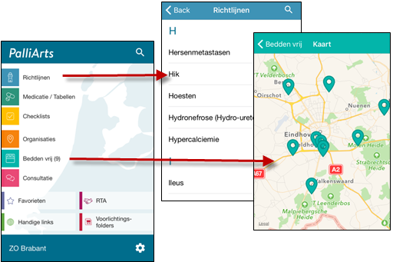
De IKNL- richtlijn zingeving en spiritualiteit in de palliatieve fase (2018)
Crisis
Begeleiding
Aandacht

Slide 8
VGVZ beroepscode 2015: zingeving en levensbeschouwing kunnen 4 dimensies onderscheiden worden:
De existentiële dimensie verwijst naar de ervaring van het bestaan als zodanig, in zijn alledaagsheid én met zijn (contingente) ervaringen van verschrikking en verwondering en alles daartussen.
De spirituele dimensie verwijst naar transcendente betekenis en ervaring.
De ethische dimensie verwijst naar het veld van waarden, normen en verantwoord handelen.
De esthetische dimensie verwijst naar de vormende betekenis van ervaringen met schoonheid in zowel cultuur als natuur.
Notes:
8

Slide 9

Hoe werkt jouw zingeving?
Notes:
https://pixy.org/5771139/

Slide 10
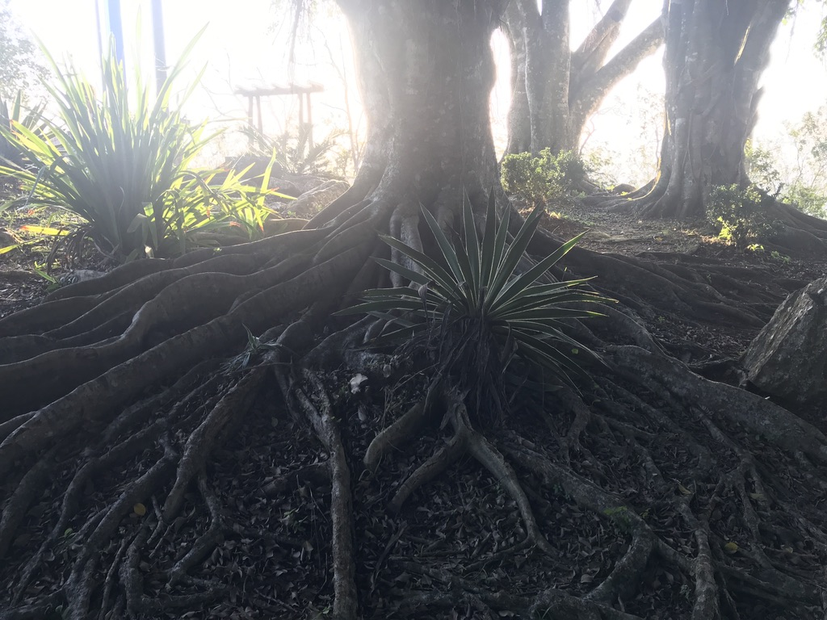
Waar ben je in geworteld?

Slide 11
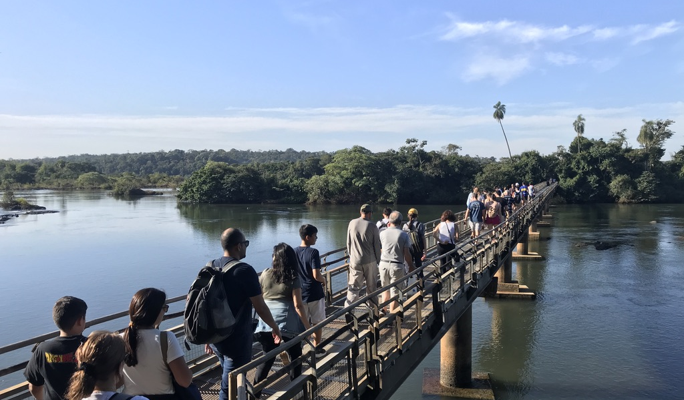
Waar ben je op je levensreis?

Slide 12
Interpretatie (1-2) en innerlijke ruimte (3)
Zingeving gaat over betekenis en verbinding, en dat begint al ver voordat we leren spreken. Het zit in dromen, intuïties, verlangens, symbolen, rituelen, metaforen etc.;
Betekenis is veelgelaagd, polyfoon (soms tegengesteld), of verwijzend naar wat voorbij de taal ligt;
De ontdekking van betekenis kan worden gehinderd, geblokkeerd, en beïnvloed door stemmingen, emoties en psychologische processen.

Slide 13
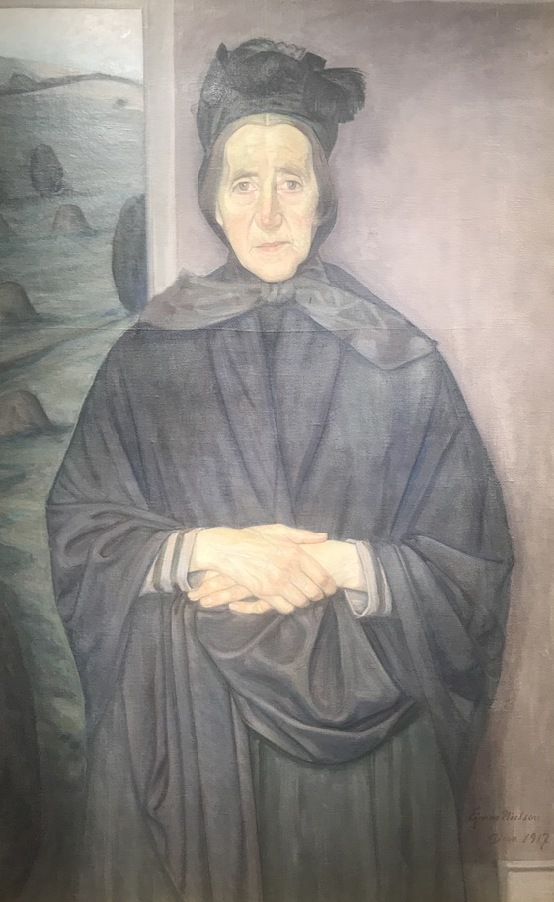
Een oude dame
Ruimte in de zorgverlener
luisteren: de vraag open aanhoren
antwoorden: de vraag geopend teruggeven
Ruimte in de zieke
beleving en emoties
openen van nieuwe perspectieven

Slide 14
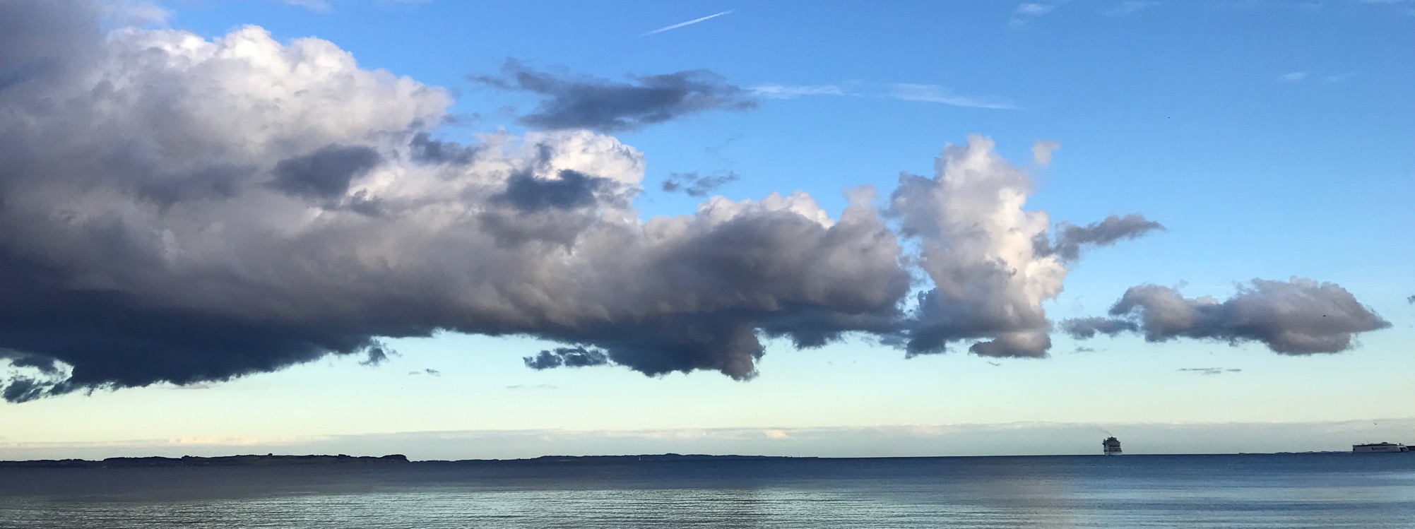
Innerlijke ruimte
… in de zorgverlener
… in de zieke
… in de naaste

Slide 15
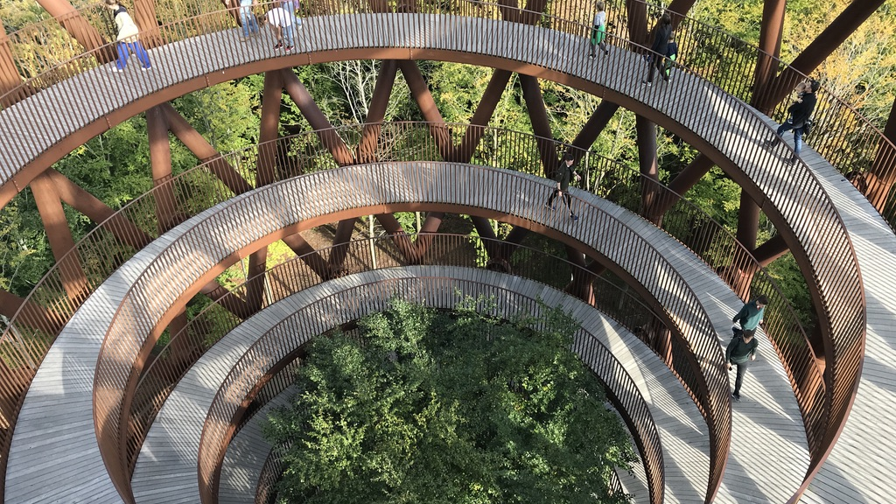
Wat is innerlijke ruimte niet?

Slide 16
Innerlijke ruimte als metafoor
Eenvoudig en herkenbaar
Formeel: niet hetzelfde als ‘innerlijke vrede’
Altijd in beweging
Lichamelijk
Kruispunt van psychologie, spiritualiteit, ethiek
Openheid voor verschillende levensbeschouwelijke tradities

Slide 17
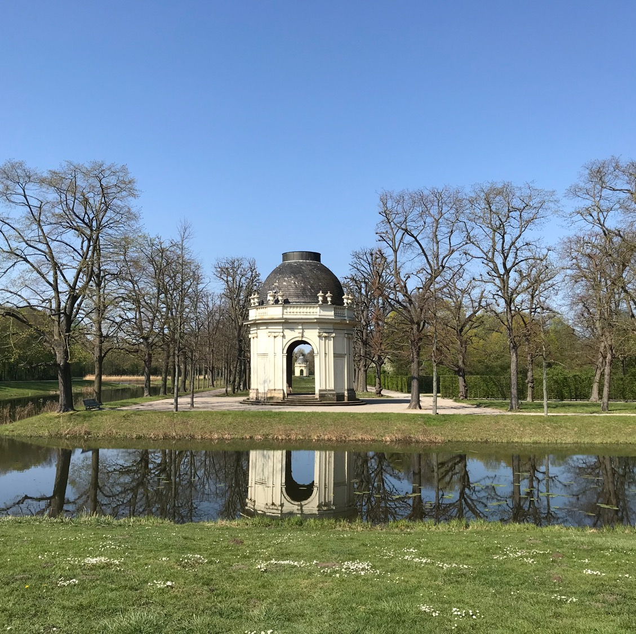
Innerlijke ruimte
Pas op de plaats
Wat neem je waar?
Wat is je perspectief?
Wat is er nog meer?
Wat staat er op het spel?

Slide 18
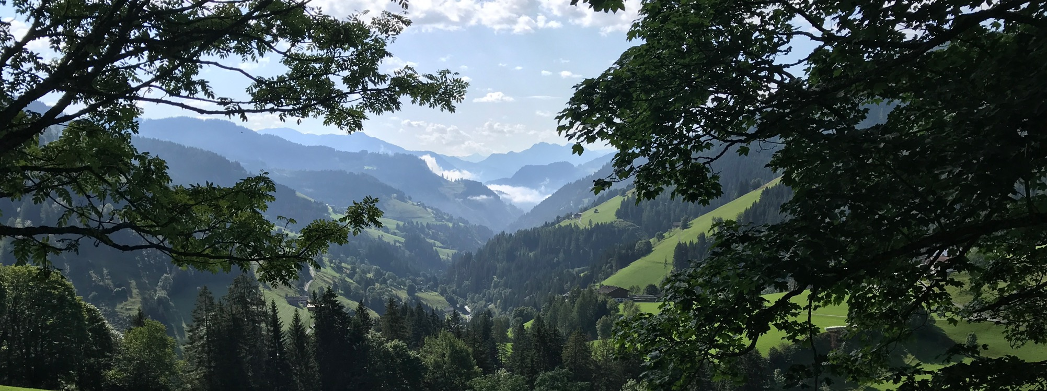
Introspectie
Een nieuw licht werpen
Ruimte scheppen
Perspectieven openen

Slide 19
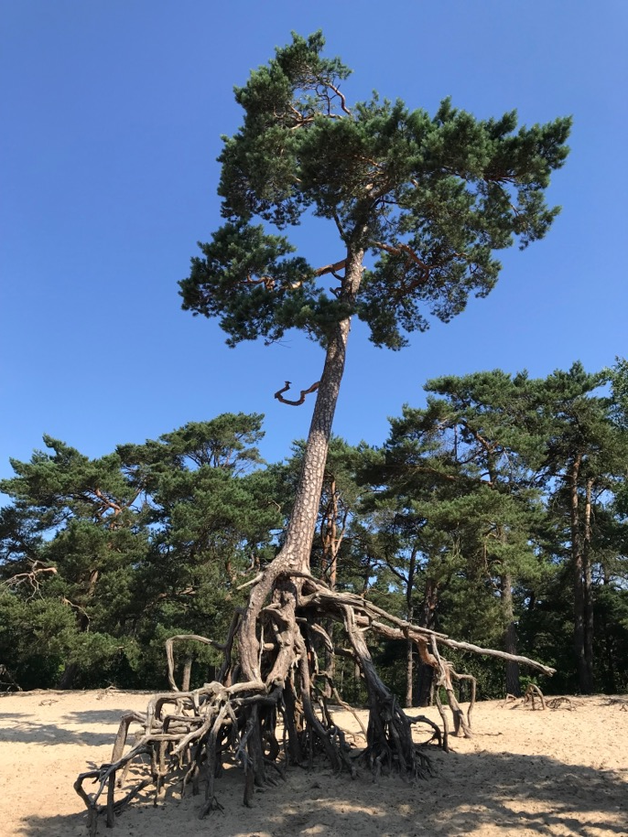
Geworteld in waarden…
Zijn vaak verborgen
Geven houvast en stabiliteit
Geven voeding
Kunnen niet even vervangen worden
Zijn gedurende je leven gegroeid
Je zit er aan vast
Hebben te maken met je geboortegrond

Slide 20
Oefening 1 (15 minuten)
Bespreek in drietallen een moment dat je innerlijke ruimte ervaarde. Kon je iets daarvan doorgeven aan de mensen om je heen?

Slide 21
2) Spanningsvelden en meerstemmigheid
“Ik heb geen kans onbenut gelaten en heb geknokt voor wat ik waard ben.” Ook nu zal ze elke mogelijkheid tot behandeling aangrijpen als deze er is. Maar tegelijkertijd zegt een stem in haar dat het nu wel genoeg is geweest. Ook andere stemmen laten van zich horen. De angst voor wat komen gaat. Het moeten achterlaten van haar dochters met wie ze een drie-eenheid is geworden na haar scheiding. De eigen manier van verwerken die ze alle drie hebben. De fricties die dat met zich mee kan brengen. Haar rol als moeder die wil zorgen en wil blijven zorgen. De grote steun die de casemanager vanuit Bardo Hospice is. De noodzaak te denken over de plaats waar je wil overlijden. Overlijden dat je helemaal niet wil, maar toch moet.

Slide 22
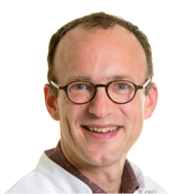
Het is een kakafonie van stemmen. Een koor waarbij steeds weer een andere stem de boventoon zingt. Verwarrend, maar zeker niet ongebruikelijk bij mensen in haar situatie zo vertel ik haar. Als het lukt de veelheid aan stemmen inderdaad als een koor te zien, geeft het de mogelijkheid om elke stem aandacht te geven als deze de boventoon voert. In het gesprek lopen we samen de verschillende stemmen langs. (...)
(Christiaan Rhodius – Blog ‘High Five’)

Slide 23
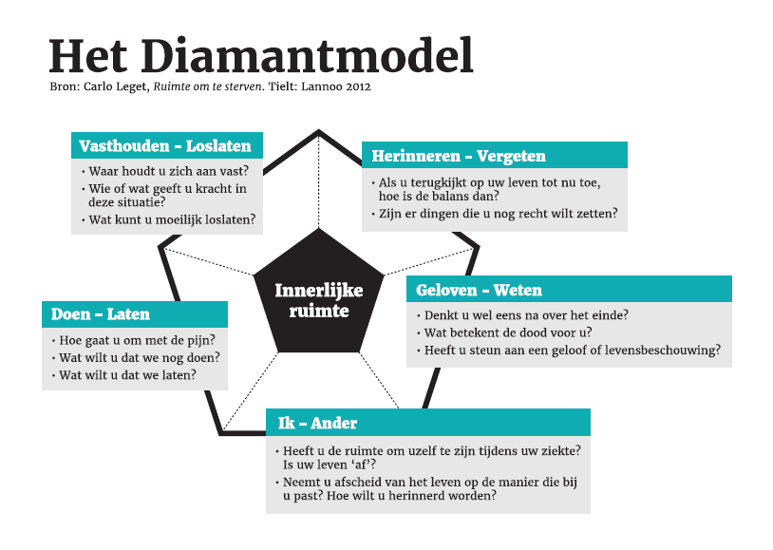



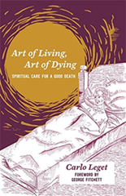


Verpleegkundigen
Sociaal werkers
Verschillende contexten:
Klinische genetica (zh)
Neurologie (zh)
Verslavingszorg
Jeugdgezondheidszorg
Palliatieve zorg
https://www.youtube.com/watch?v=mGWe1wZP7Ws

Slide 24
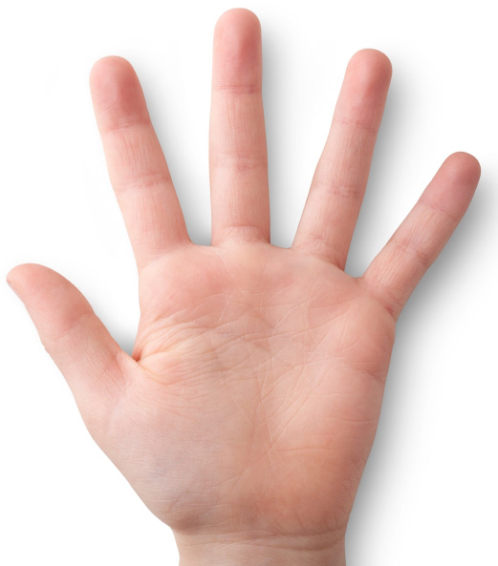
Hoe kan ik afscheid nemen?
Hoe ga ik om met het lijden?
Hoe kijk ik terug op mijn leven?
Wie ben ik en wat wil ik werkelijk?
Waar
mag ik op hopen?

Slide 25
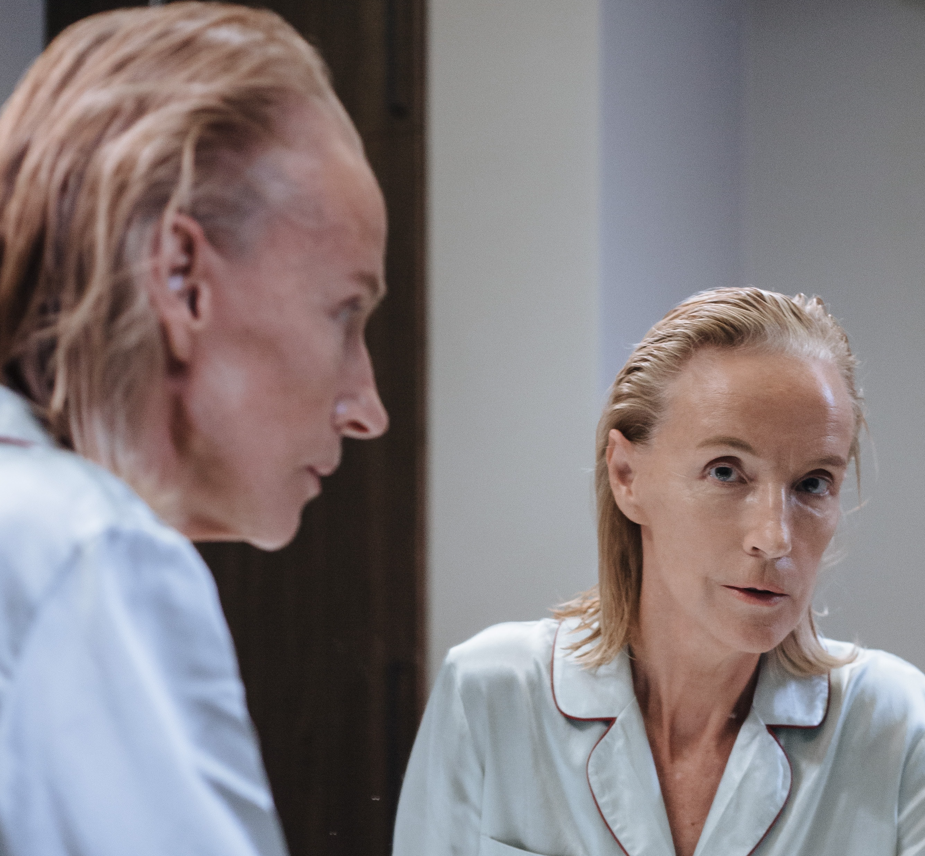
1. Autonomie: mezelf en de ander
3
1
2

Slide 26


2. Lijden: doen en laten
psycho-
sociaal
spiritueel
lichamelijk
Notes:
https://www.pexels.com/nl-nl/foto/vrouw-portret-glimlachen-doctor-6749778/
https://www.pexels.com/nl-nl/zoeken/autumn%20leaf/

Slide 27
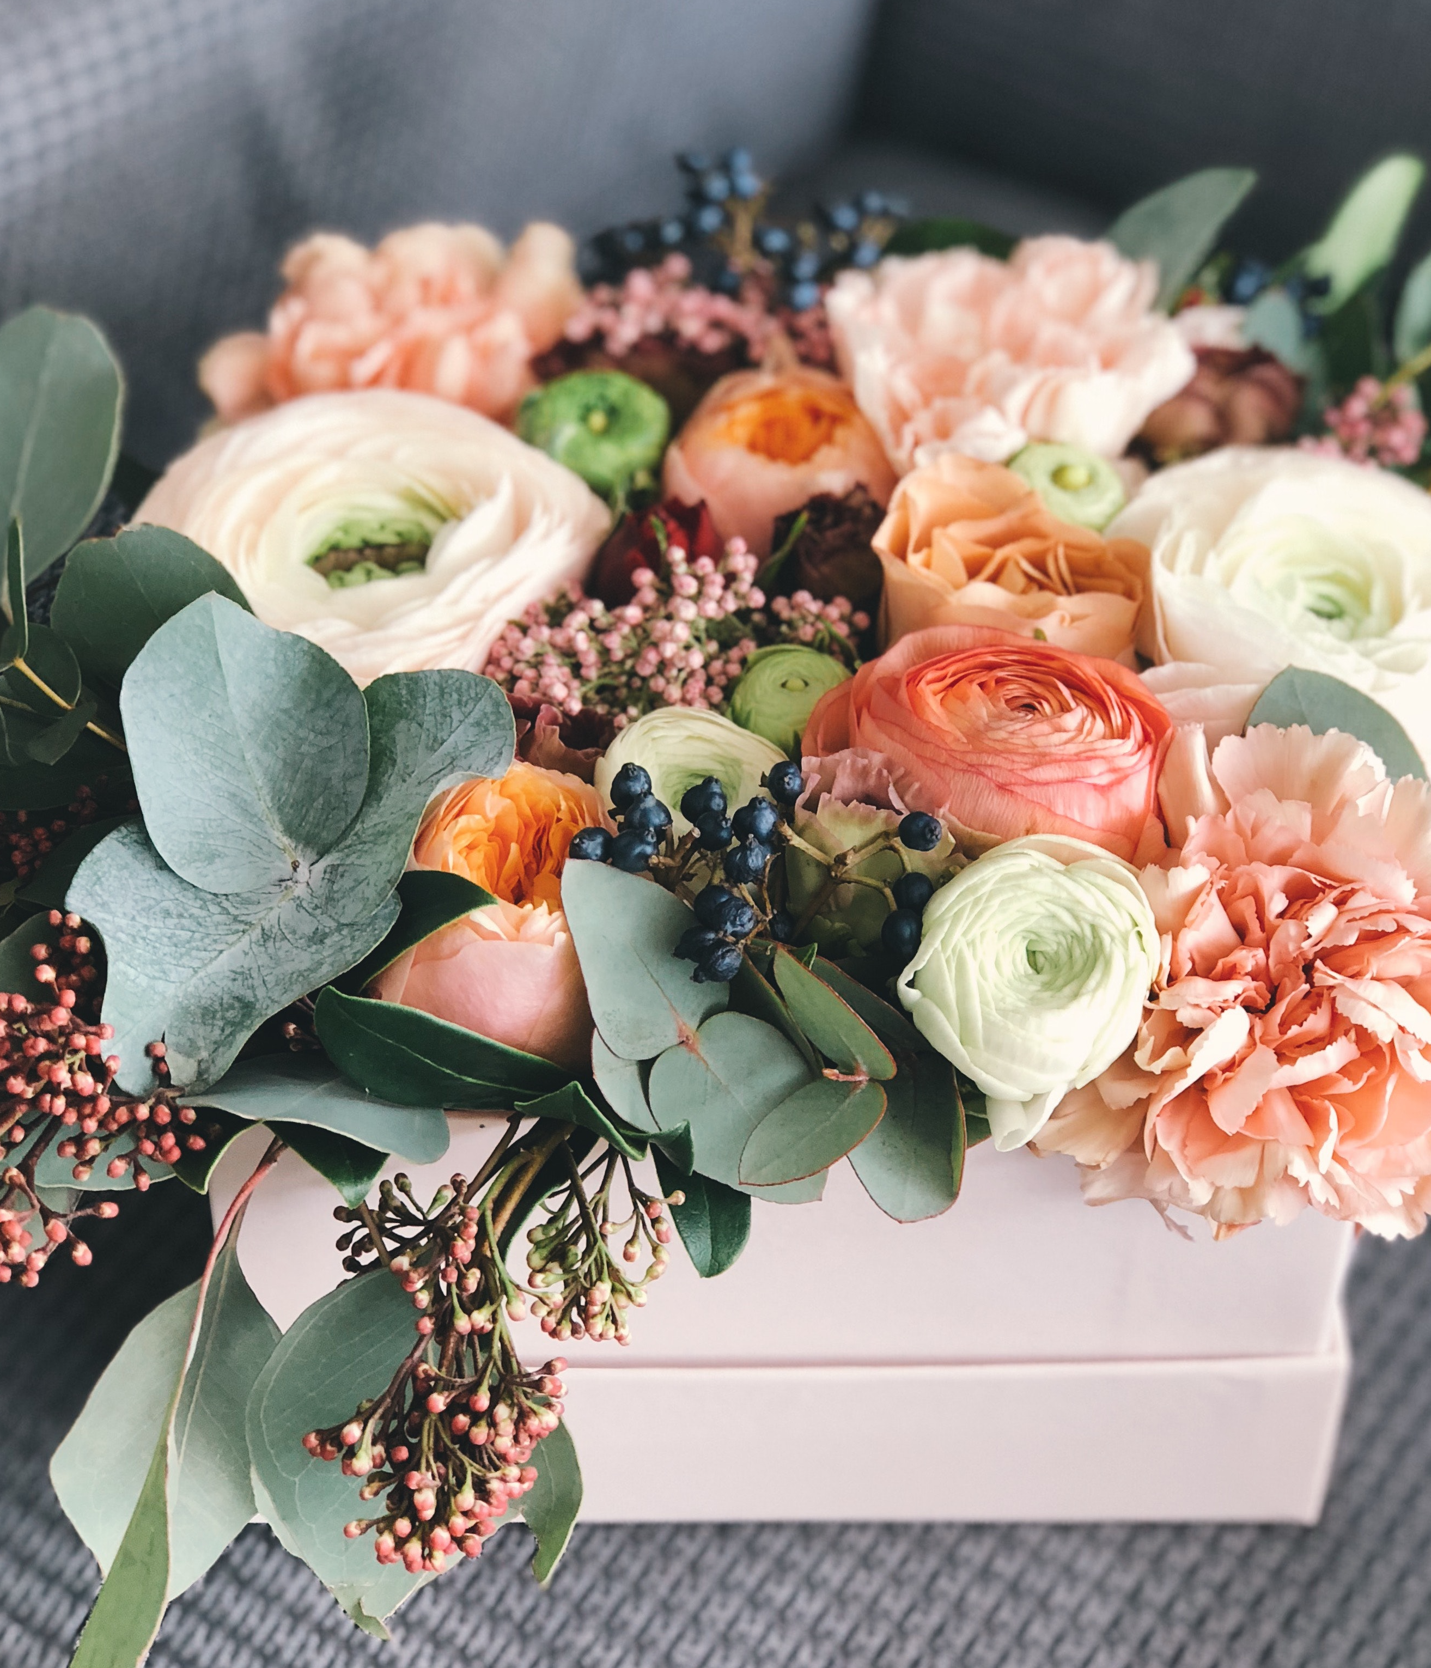
3. Afscheid: vasthouden en loslaten
bezit, positie
dierbaren
zelfbeeld lichaam
Notes:
https://www.pexels.com/nl-nl/foto/wit-oranje-en-groen-bloemenboeketdecor-931158/

Slide 28
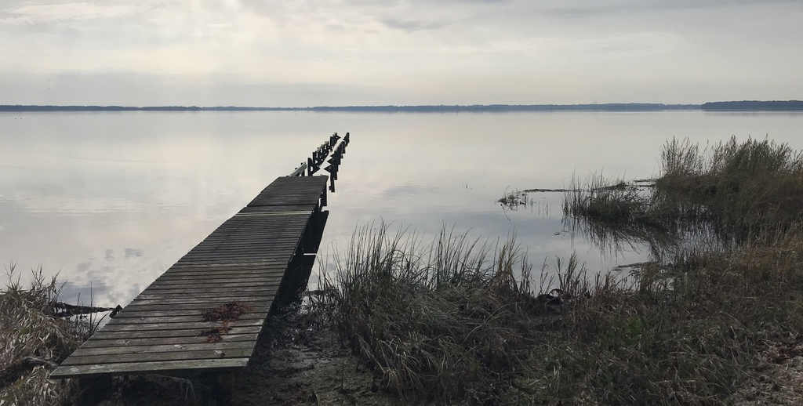
4. Terugkijken: herinneren en vergeten
Notes:
28

Slide 29


5. Hoop: geloven en weten
‘niet weten’
agnosticisme
subjectief
‘objectief’
?
evidence
(‘weten’)
Notes:
https://www.pexels.com/nl-nl/foto/pagina-s-op-een-geopend-boek-415071/
https://www.pexels.com/nl-nl/foto/twee-helderglazen-potten-naast-verschillende-kolven-248152/

Slide 30
Oefening 2 (15 minuten)
Denk voor jezelf na over de vraag: ‘Wie ben ik en wat wil ik werkelijk?’ Probeer die vraag te beantwoorden vanuit: (1) De verhouding van ‘ik’ tot mezelf (2) De verhouding van ‘ik’ tot de ander(en) (3) De verhouding van ‘ik’ tot de instituties Waar ontdek je coherentie? Waar ontdek je meerstemmigheid? Waar ontdek je spanningen?

Slide 31
3) Werken met het Diamantmodel
Altijd beginnen met innerlijke ruimte (‘spiritueel voetenvegen’)
Spanningsvelden volgen naarmate zaken spelen
Vormen om ermee te werken:
Als spiegel voor onze eigen spiritualiteit
Als gespreksopening voor patiënten (folder Rijnstate)
Als spiegel voor onze gesprekken met anderen
Als gespreksmodel om te praten met patiënten, naasten (bijv. USD-4D)
Als hulpmiddel bij scholing

Slide 32
Mijn vertrouwen - Hoe beweeg ik mij in de spanning tussen feiten en dromen?
Mag er twijfel zijn?
Waar vertrouw ik op? Op wie kan ik vertrouwen?
Durf ik te luisteren naar mijn intuïtie?
Naar mijn lichaam?
Mijn identiteit - Hoe beweeg ik mij in de spanning tussen de verbinding met mijzelf en en mijn naasten?
Wie ben ik? Wie zou ik willen zijn? Voor wie wil ik zijn?
Ken ik de waarden van waaruit ik wil leven?
Durf ik deze waarden te volgen?
Hoe
(innerlijk)
vrij ben ik?
Waar liggen de grenzen van mijn integriteit?
Mijn handelen - Hoe beweeg ik mij in de spanning tussen actief handelen en toelaten of ondergaan?
Ken ik de waarden van waaruit ik wil leven?
Durf ik deze waarden te volgen?
Mijn verantwoordelijkheid - Hoe beweeg ik mij in de spanning tussen dankbaarheid en ontkenning?
Kan ik mijn fouten toegeven?
Kan ik dankbaar zijn voor wat ik gekregen heb?
Wat of wie mag nooit vergeten worden?
Mijn hechtingen - Hoe beweeg ik mij in de spanning tussen mij vastklampen en uit mijn handen laten vallen?
Waar of bij wie vind ik houvast?
Durf ik los te laten wat me dierbaar is?
Hoe kan ik in ere houden wat kostbaar is?

Slide 33


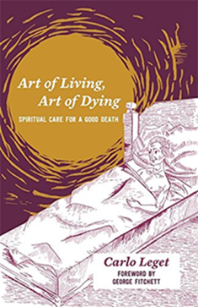



Meer lezen over het Diamant model?
c.leget@uvh.nl

